Slide 1
陈鹏飞，副教授
数据科学与计算机学院
中山大学
chenpf7@mail.sysu.edu.cn
2023.06.28

Slide 2
大纲
2
故障注入
1
云原生背景
3
自适应异常检测
4
智能运维展望

Slide 3
1.
云原生背景

Slide 4
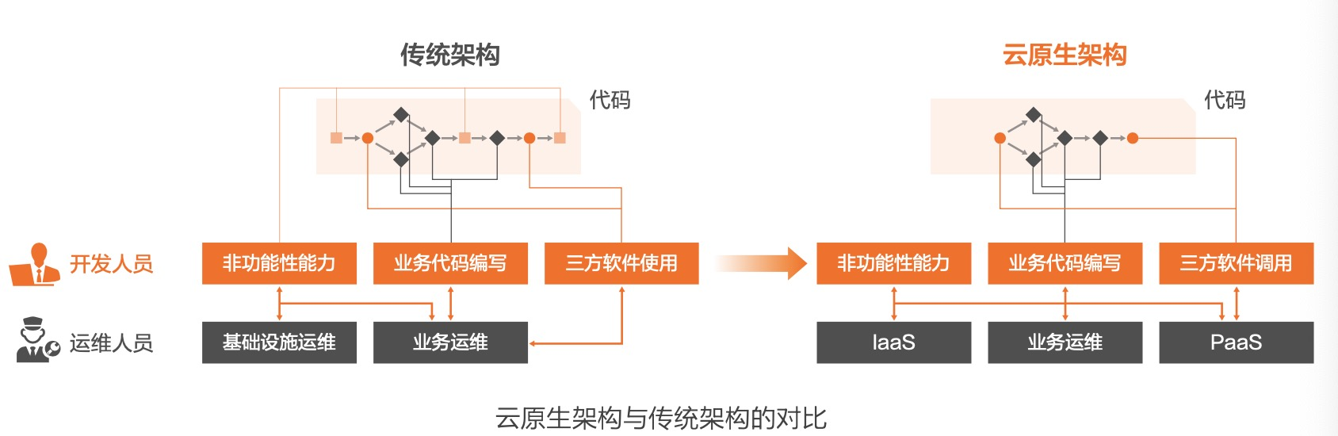
背景
云原生系统
从技术的角度，云原生架构是基于云原生技术的一组架构原则和设计模式的集合，旨在将云应用中的 非业务代码部分进行最大化的剥离，从而让云设施接管应用中原有的大量非功能特性(如弹性、韧性、安全、 可观测性、灰度等)，使业务不再有非功能性业务中断困扰的同时，具备轻量、敏捷、高度自动化的特点。
引自阿里云《云原生白皮书》

Slide 5
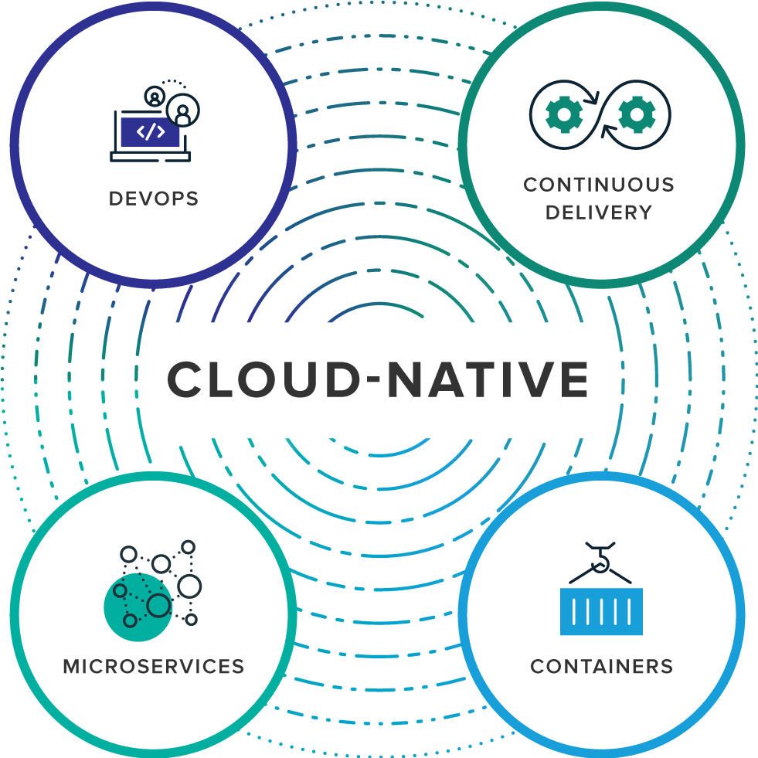
云原生系统
DevOps：新的软件开发模式，加速软件的开发速度；
连续交付：连续的开发和交付，减少业务Go-To-Market的时间
天下武功，唯快不破！
世间软件，唯快不赢！
微服务：小而精的软件产品，易于开发、交互和维护；
容器：基础使能技术，使开发和部署软件系统的速度加快

Slide 6
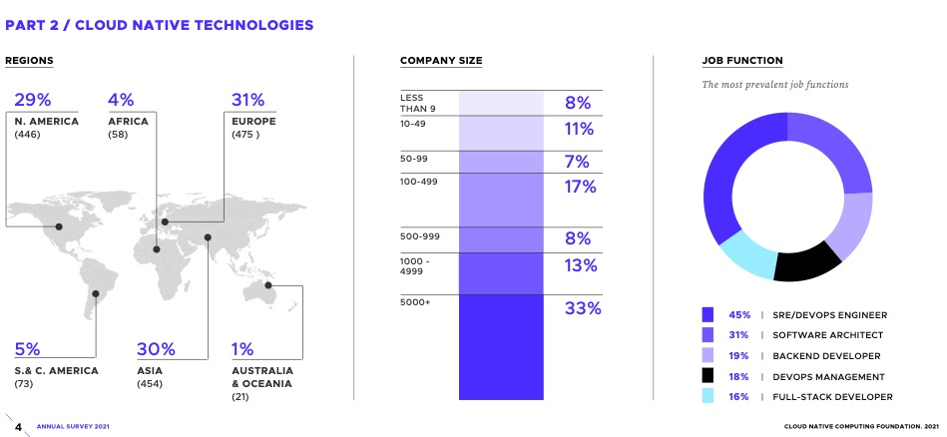
云原生系统
云原生技术在全球范围内的应用
引自CNCF《ANNUAL SURVEY 2021》

Slide 7
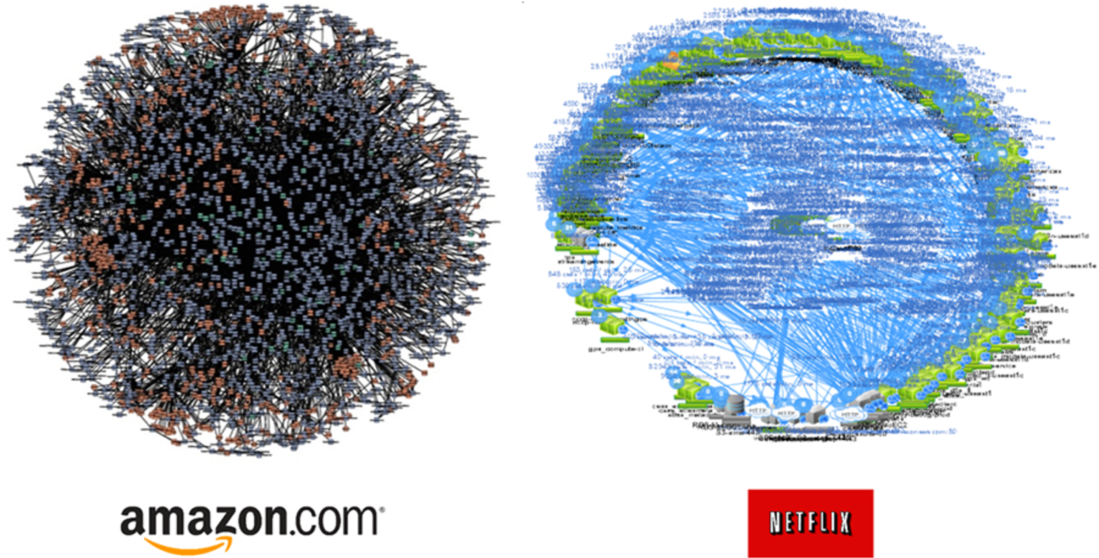
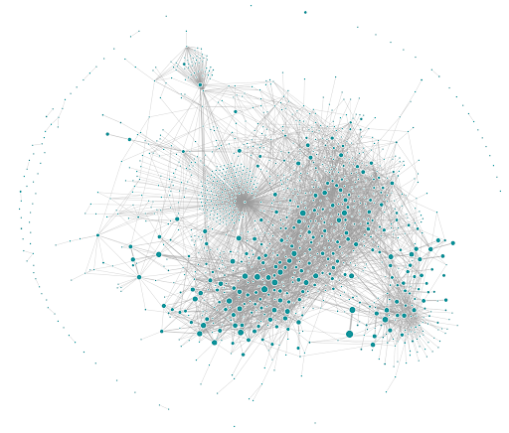
云原生系统复杂度高
现代云原生软件系统的规模呈现指数级增加，动辄上千个微服务，例如：WeChat包含近3000个微服务，Netflix超过700种微服务，Uber包含的微服务多达2200个，……；
服务之间呈现复杂的调用关系，调用链跨越几十种微服务；

Slide 8
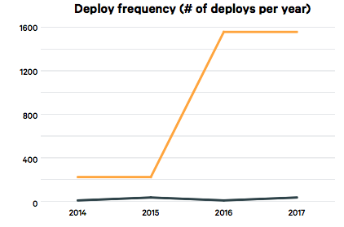

云原生系统动态性
由连续的集成和部署带来的软件系统的频繁更新
运行环境的动态性, 容器生命周期短
造成运维算法、运维方式以及运维架构的失效，需要自适应这些变化；

Slide 9
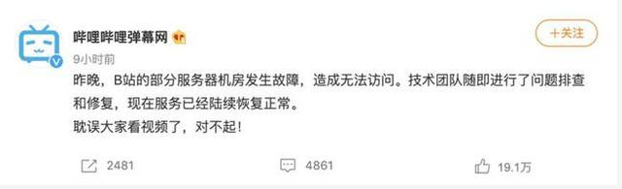
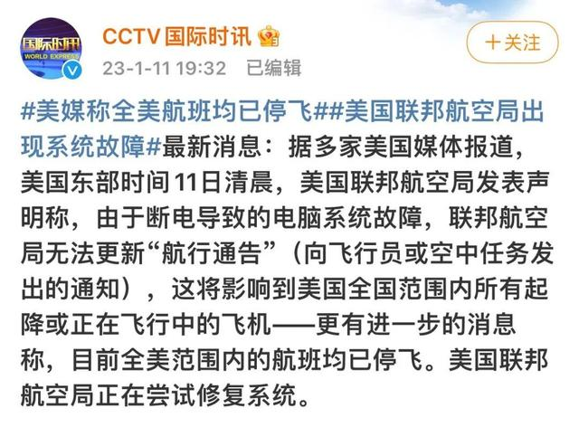
云原生系统故障复杂度增加

Slide 10
AIOps (Artificial Intelligence of IT Operations)
最初 “A” 的解释是Algorithmic， 即算法。现在指利用大数据、机器学习和其他分析技术，通过分析自动发现IT系统中的问题，并定位根因，甚至自动恢复系统，从而增强IT系统的稳定性、性能和可用性，为IT运维提供“端到端”的解决方法，最终做到“无人值守”。
来源：Gartner: Market Guide for AIOps Platforms

Slide 11
2.
混沌工程

Slide 12
主动性故障注入（混沌工程）
智能运维的困境: 真实的故障数据非常稀疏
混沌工程逐渐流行
微软
Chaos Service
2022

Slide 13
现有混沌工程工具对比
爆炸范围不可控、侵入源码、故障注入点随机、故障覆盖不完全；

Slide 14
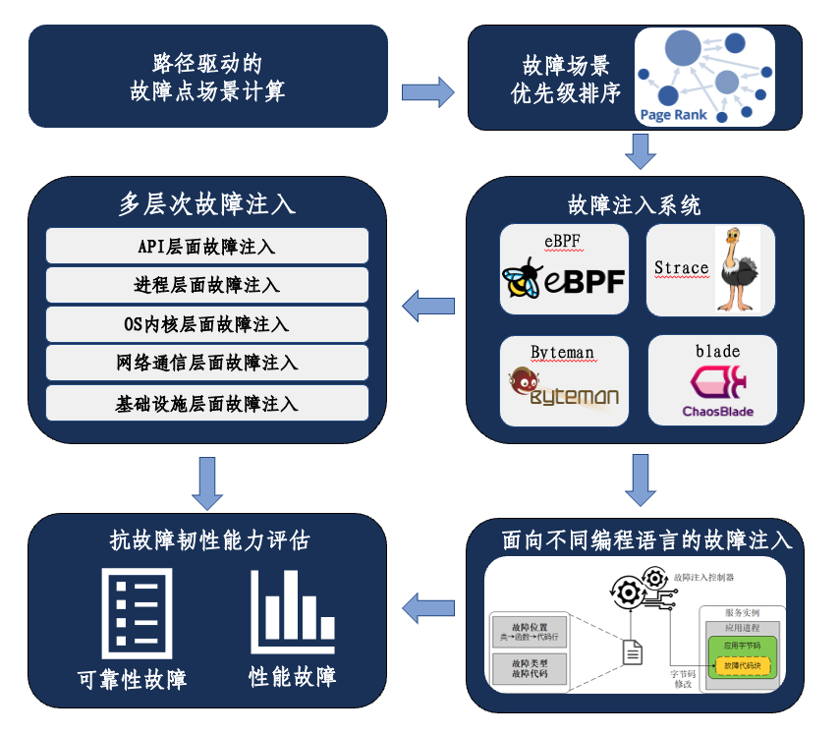
主动性故障注入（混沌工程）
  针对故障场景进行优先级排序，基于排序后的故障场景进行多层次多语言的故障注入，并对云原生应用进行抗故障韧性能力评估。
关键技术：
跨层次、多编程语言的故障注入技术
基于 PageRank 的故障场景优先级排序
请求全链路混沌测试;
创新性：
针对可靠性和性能故障提出韧性能力评估方法
运行时无侵入代码级故障注入技术
针对多种编程语言的透明的业务侧故障注入；
抗故障韧性能力评估框架

Slide 15
请求全链路混沌测试
实现了爆破范围可控、故障注入点自主选择、故障空间搜索快的故障注入系统MicroFI。此外，MicroFI主要面向云原生环境能够在不侵入用于源码的情况下实现任意请求级别的故障注入。
传统故障注入爆破范围不可控

Slide 16
请求全链路混沌测试
实现了爆破范围可控、故障注入点自主选择、故障空间搜索快的故障注入系统MicroFI。此外，MicroFI主要面向云原生环境能够在不侵入用于源码的情况下实现任意请求级别的故障注入。

Slide 17
请求全链路混沌测试
实现了爆破范围可控、故障注入点自主选择、故障空间搜索快的故障注入系统MicroFI。此外，MicroFI主要面向云原生环境能够在不侵入用于源码的情况下实现任意请求级别的故障注入。
请求染色

Slide 18
请求全链路混沌测试
基于LDFI (Lineage Driven Fault Injection )的故障空间快速搜索；

Slide 19
请求全链路混沌测试
基于PageRank的故障注入点排序即服务实例的重要性，该重要性取决于两部分即实时获得的业务之间的依赖关系，以及运行时处理的请求数量；

Slide 20
请求全链路混沌测试
故障注入类型
故障注入结果

Slide 21
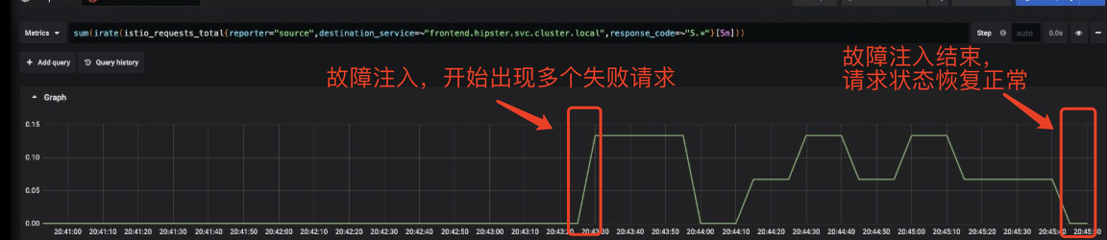
请求全链路混沌测试
测试应用：HipsterShop
注入故障的运行效果：
统计返回值中不为200的请求数量：

Slide 22
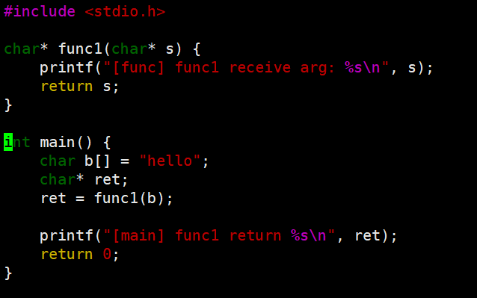
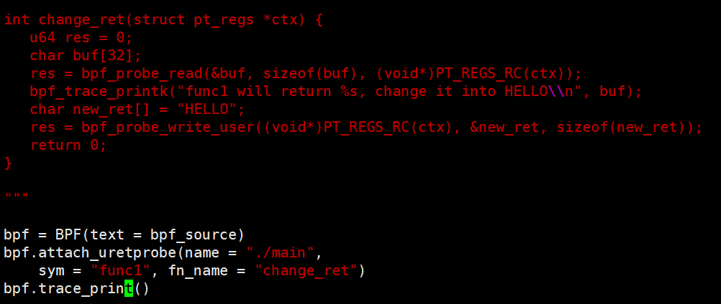
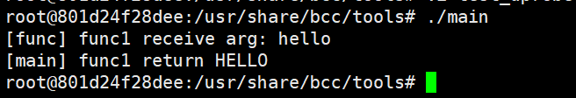
C/C++ 语句级别故障注入
需要程序符号表；
基于Ptrace和eBPF Uprobe的C/C++程序故障注入；

Slide 23
Java 语句级别故障注入
利用字节码动态插装技术实现对运行时 Java 程序进行语句级别故障
4 种常见故障：
  返回值修改、抛出异常、CPU竞争、内存竞争
支持自定义故障
Java 运行时语句故障注入架构图

Slide 24
Java 语句级别故障注入
已实现Java 语句级别故障注入原型工具
  命令行运行： java + 参数 + -jar FaultInjector-jar-with-dependencies.jar
参数 | 参数含义
class | 注入目标类
method | 注入目标方法
location | 注入目标位置（Entry, Line, Exit）
faultType | 故障类型（delay，return，exception，cpu, memory）, 默认为自定义语句
duration | 故障持续时间
faultParams | 其他故障参数

Slide 25
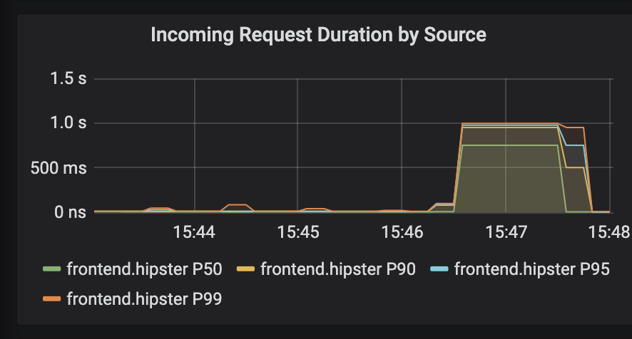
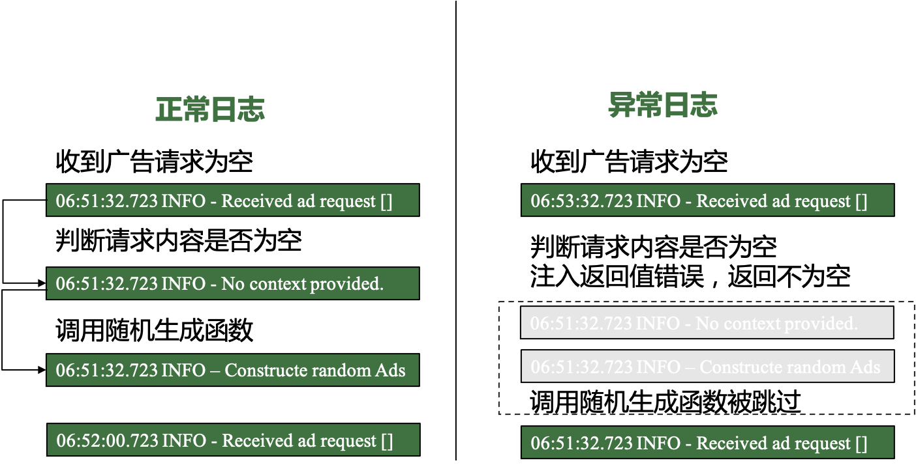
Java 语句级别故障注入
运行时注入故障延迟
  故障注入原理：在目标故障语句插入 sleep 语句
  故障注入效果：
运行时注入返回值错误
  故障注入原理：在函数返回前插入 return 语句
  故障注入效果：
目标故障注入程序响应延迟上升

Slide 26
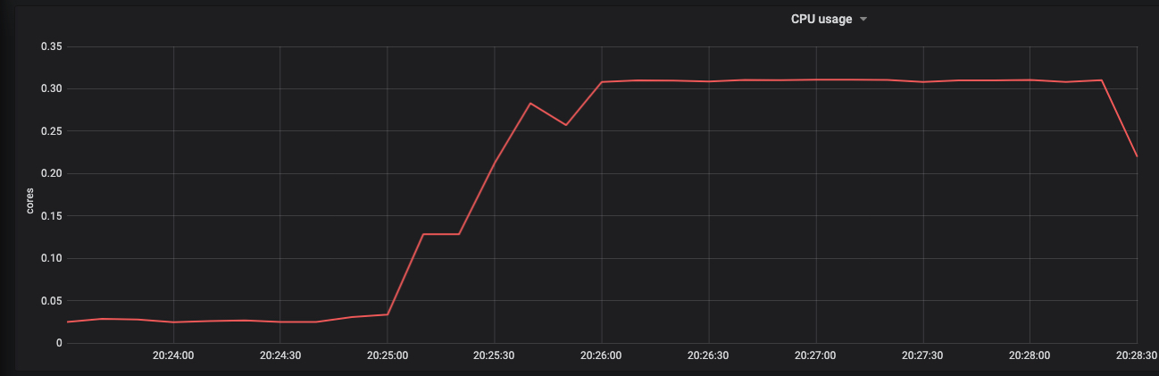
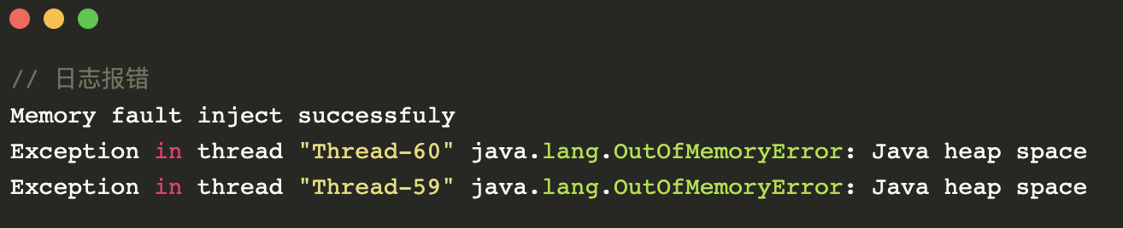
Java 语句级别故障注入
运行时注入CPU资源竞争
  故障注入原理：在语句中插入死循环代码消耗 CPU
  故障注入效果：
运行时注入 memory 资源竞争
  故障注入原理：在语句中插入创建 大 List 的语句消耗 memory
  故障注入效果:

Slide 27
Python 语句级别故障注入
实现 Python 语句级别故障注入
  利用 Hypno 将 Python 代码注入到运行时进程中
  利用 Bytehook 在指定位置触发故障注入字节码，并在故障注入后移除;
python -c "import os, time;
print('Hello from', os.getpid());
time.sleep(0.5)" &\
hypno $! "import os;
print('Hello again from', os.getpid())"
样例
Python 运行时语句故障注入架构图

Slide 28
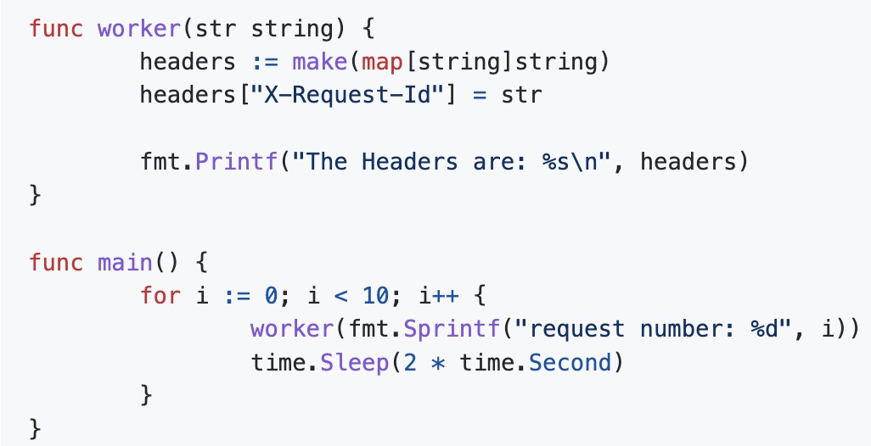
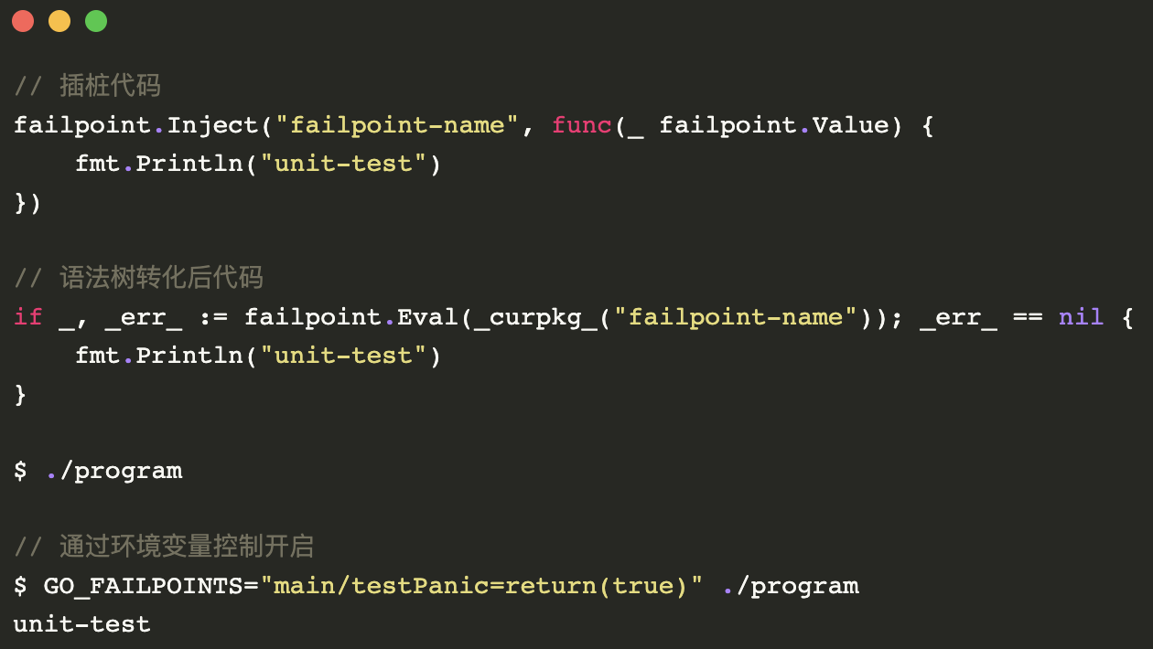
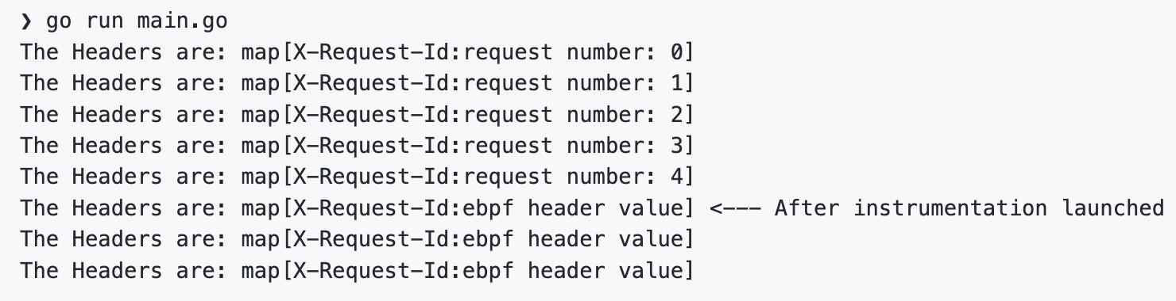
Go 语句级别故障注入
Pingcap failpoint go 语句故障注入；
故障注入原理：需在代码中插桩，程序编译时重写语法树，通过环境变量控制故障开启；
语句注入示例：
eBPF + Uprobe （函数bpf_probe_write_user（））修改用户态函数的参数及返回值；

Slide 29
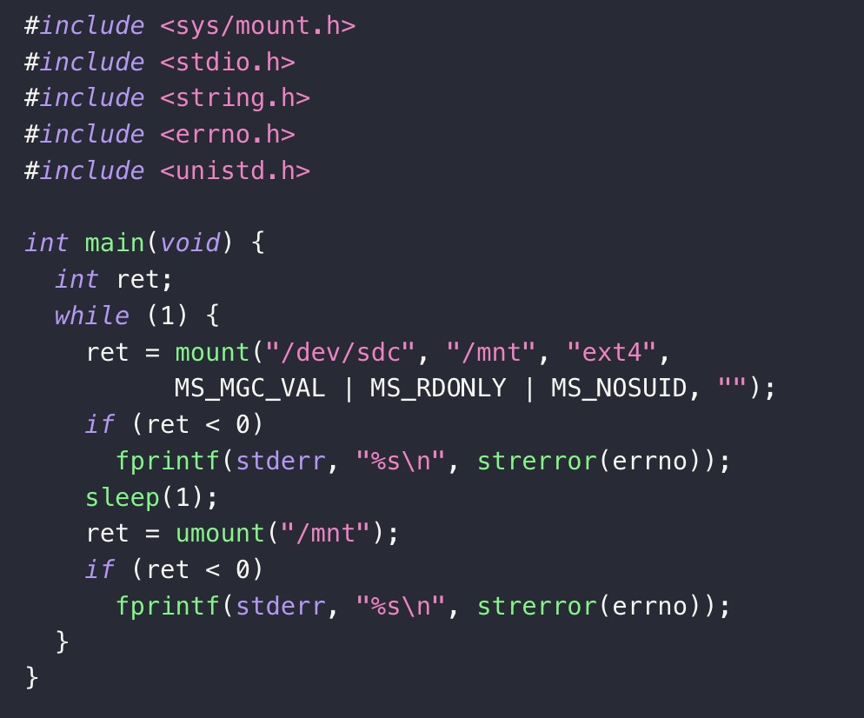
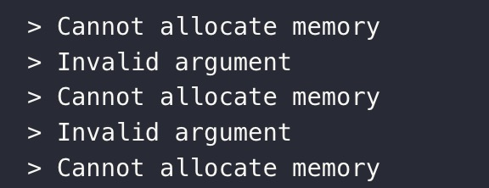
内核级别故障注入
基于strace的内核故障注入；
基于eBPF (bpf_override_return())的内核故障注入；

Slide 30
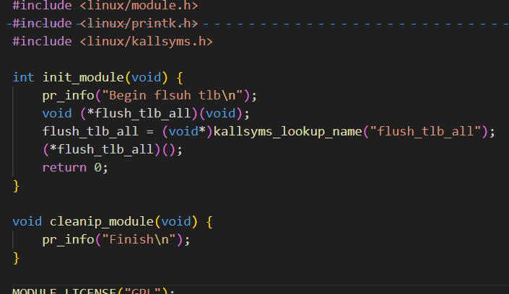
内核级别故障注入
内存故障
TLBmiss 过高
利用LKM调用内核函数flush_tlb_all清空TLB表
Notes:
PPT作者请关注公众号壹课。

Slide 31
内核级别故障注入
磁盘故障
任务IO调度时间延长
利用LKM，注入一段kprobe逻辑，在任务队列调度函数执行前注入延迟
  单队列，在入口函数blk_queue_bio函数注入
  多队列，在入口函数blk_mq_make_request函数注入
BLOCK IO请求时间超长
利用LKM，注入一段kprobe逻辑，在内核函数submit_bio执行前注入延迟
Notes:
PPT作者请关注公众号壹课。

Slide 32
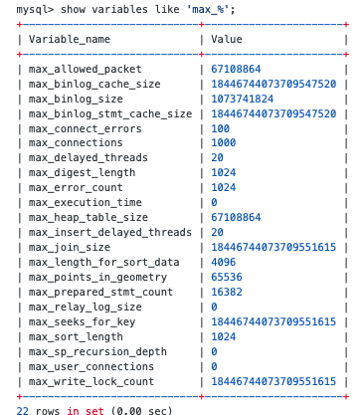
数据库自带的在线配置能力实现故障注入
通过set global max_connections减少并行连接的数量
对特点的数据表加锁： lock table xxx read/write
MySQL配置参数

Slide 33
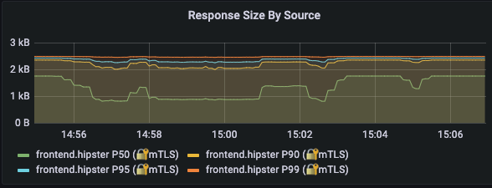
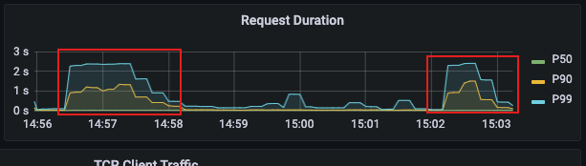
数据库连接程序实现请求故障注入
对Hipster应用中连接了Mysql服务的Java服务（adservice）进行注入
ThrowException故障，在14:55分左右注入5分钟的故障
  使adservice的response大小减小

Slide 34
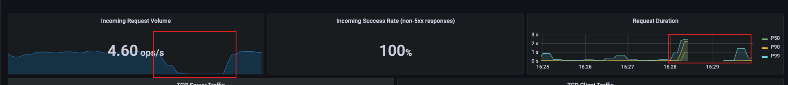
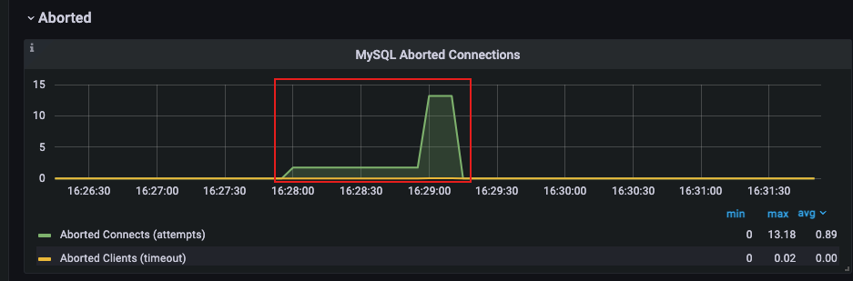
数据库系统调用故障注入
strace进行注入
  找到mysql在宿主机上的pid，直接利用strace对该mysql进程的accept系统调用进行影响
  由于无法连接mysql服务，因此业务请求无法被处理，所以在故障发生期间，没有出现请求。

Slide 35
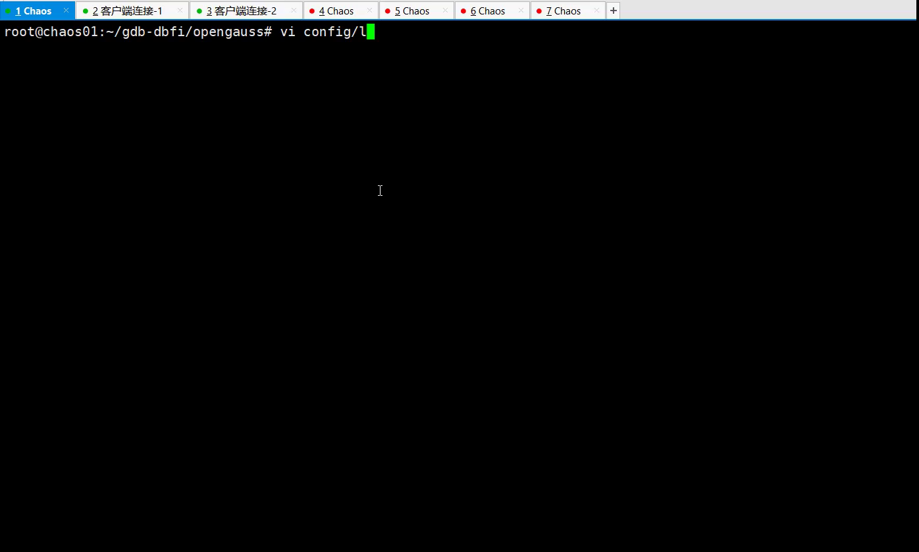
DB故障注入
注入锁表故障
用户调用工具并输入的配置文件启动实验，配置文件内容如下图所示，其含义为当指定的客户端执行一个insert语句时，会注入一个锁表故障，锁住的表的id为16388，整个故障持续10秒。
Notes:
PPT作者请关注公众号壹课。

Slide 36
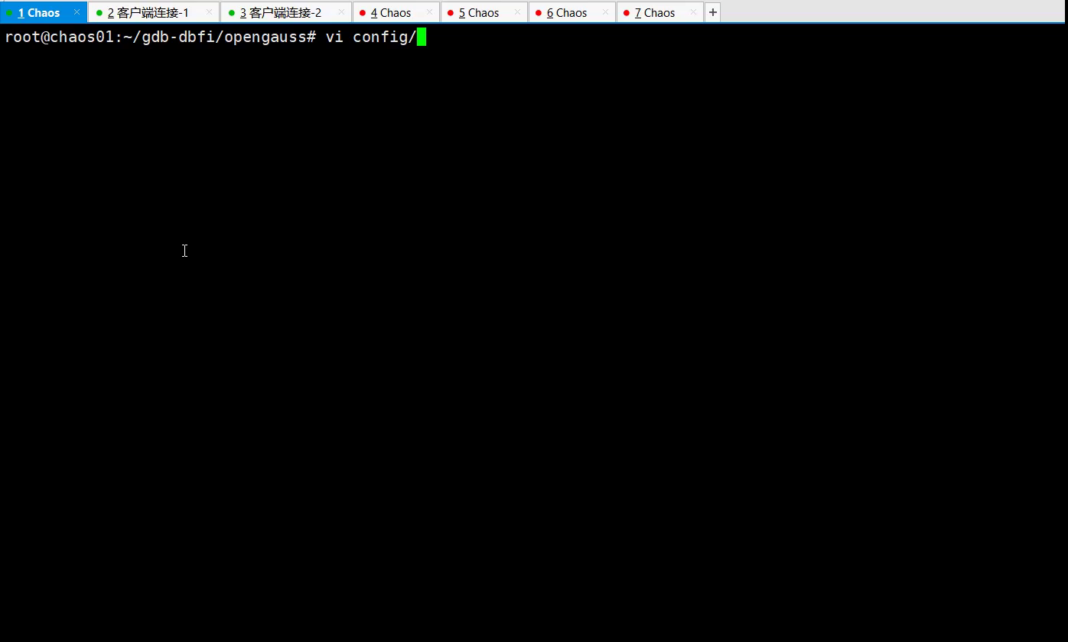
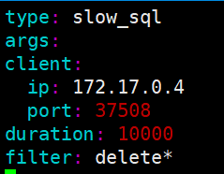
DB故障注入
注入慢SQL故障
用户调用工具并输入的配置文件启动实验，配置文件内容如下图所示，其含义为当指定的客户端执行一个delete语句时，会注入一个慢SQL故障，整个故障持续10秒。
Notes:
PPT作者请关注公众号壹课。

Slide 37
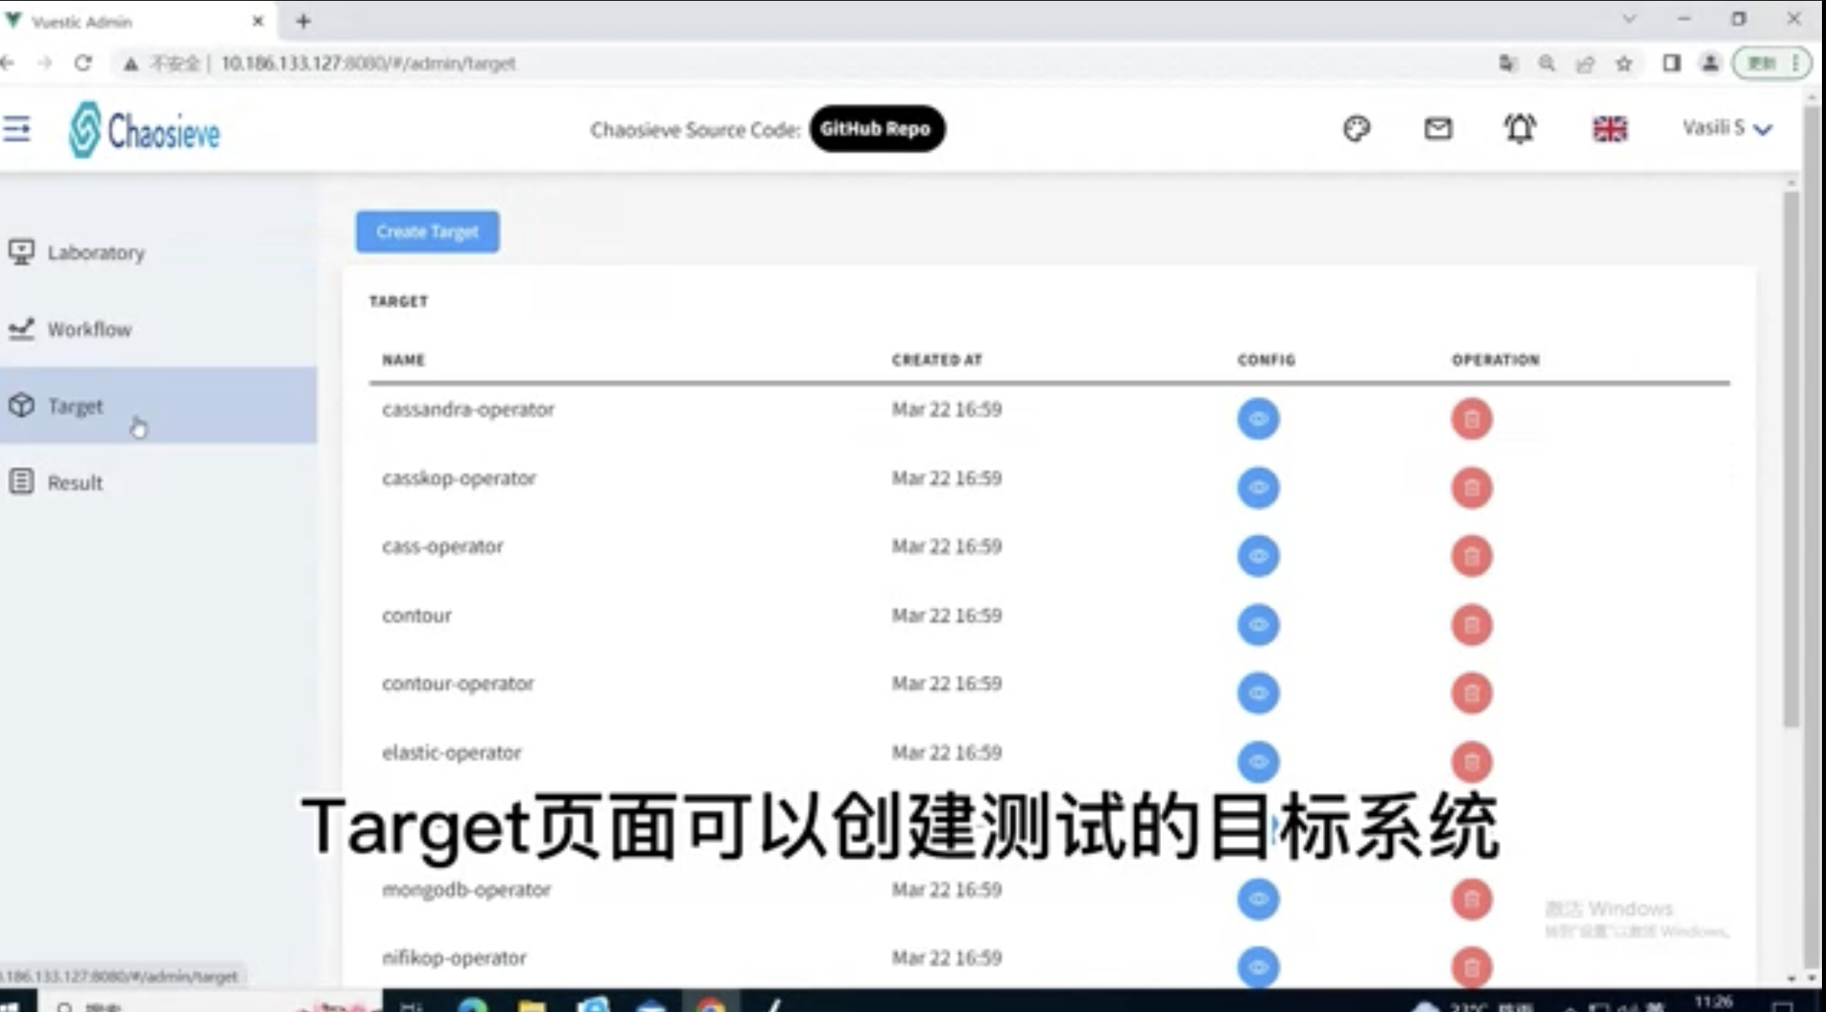
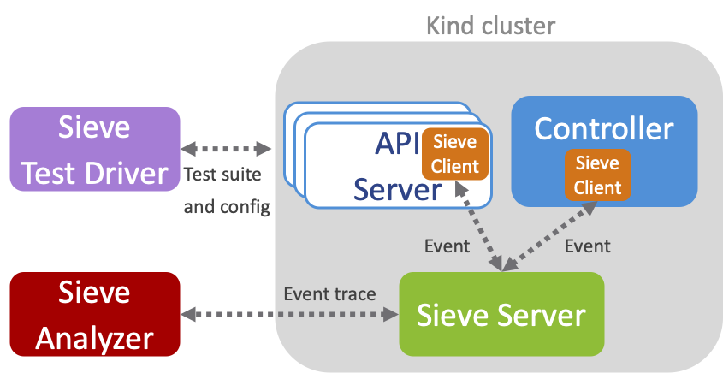
平台级别故障注入
  面向云平台的故障注入，破坏系统状态的一致性，注入请求延迟、丢失、错误等故障；

Slide 38
故障注入系统
故障注入系统

Slide 39
3.
云原生系统异常检测

Slide 40
服务之间复杂的依赖关系
构成软件系统的服务之间具有复杂的依赖关系，且处于动态变化中；

Slide 41
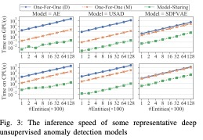
可迁移故障检测
可迁移的可行性:
1. 周期相似性；
2. 实体行为相关性；
可迁移的必要性：
1. 模型的训练时间短；
2. 模型体量小，占内存空间小，装载速度快；

Slide 42
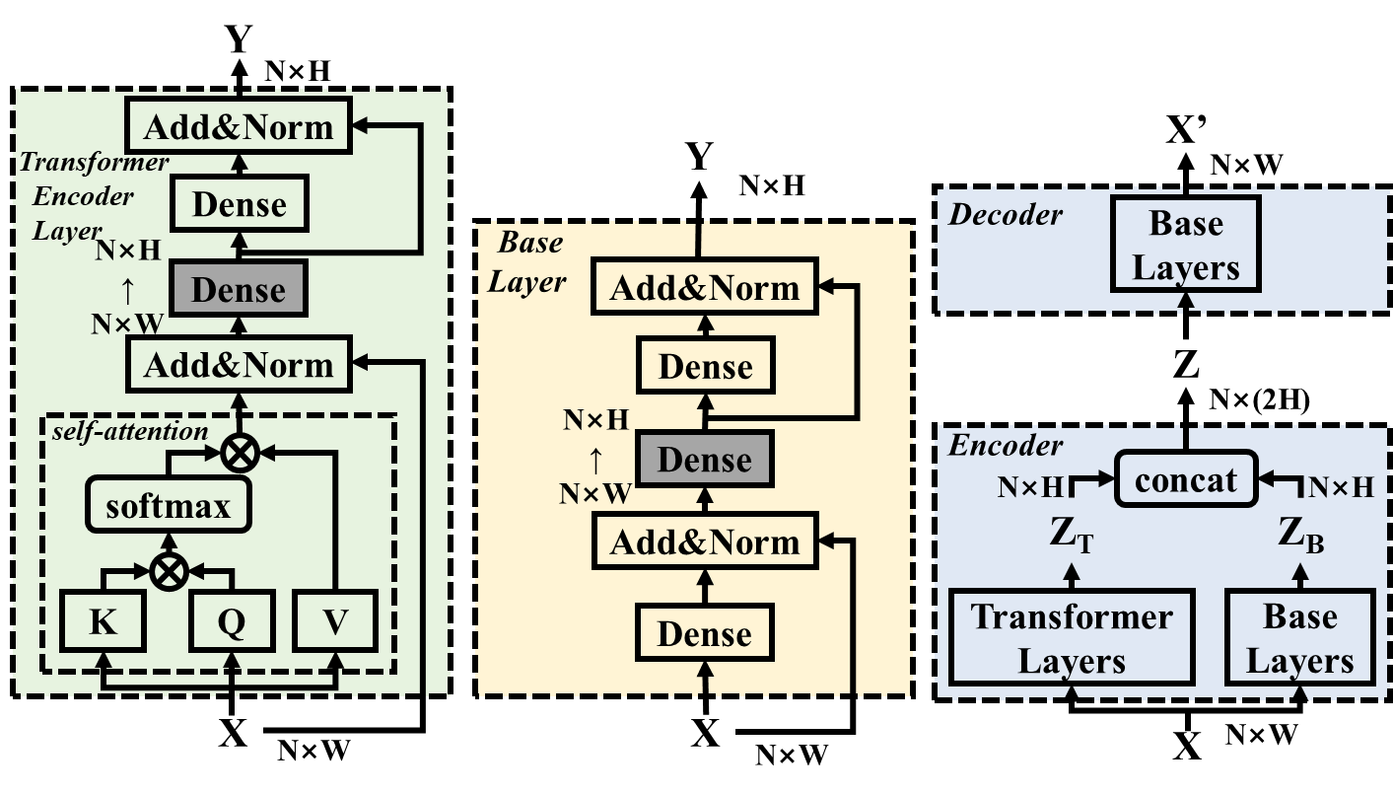
可迁移故障检测
为了解决异常检测模型的跨实体/指标共享的问题，设计了基于Transformer的多指标/实体可共享的异常检测模型，真实数据集上的实验结果验证了方法的有效性,
包含Transformer encoder layer和为了避免各维表示因拉普拉斯平滑而降低表达力而引入的Base layer,最终组成自编码器结构进行输入重构学习

Slide 43
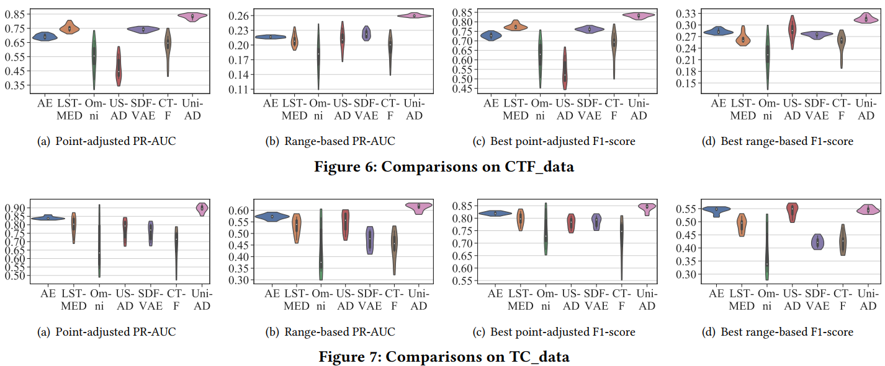
可迁移故障检测
Zilong He, Pengfei Chen, Tao Huang, Share or Not Share? Towards the Practicability of Deep Models for Unsupervised Anomaly Detection in Modern Online Systems, IEEE ISSRE’22, Best Paper.
为了解决异常检测模型的跨实体/指标共享的问题，研究了模型共享的必要性以及可行性，设计了基于Transformer的多指标/实体可共享的异常检测模型，真实数据集上的实验结果验证了方法的有效性。

Slide 44
基于主动学习的故障检测
基于主动学习的故障检测的基本流程
反馈计算方法
预处理
异常检测模型
异常点选择算法
多维时间序列
无监督
异常
半监督
有监督

Slide 45
基于无监督主动学习的故障检测
W. Wang, P. Chen, Y. Xu and Z. He, "Active-MTSAD: Multivariate Time Series Anomaly Detection With Active Learning," 2022 52nd Annual IEEE/IFIP International Conference on Dependable Systems and Networks (DSN), 2022
针对多维指标故障检测问题，提出基于无监督主动学习的故障检测方法，引入专家反馈调整无监督异常检测模型，连续优化检测模型。
基本框架
实验结果

Slide 46
基于半监督主动学习的故障检测
方法: 提出了一种基于半监督学习的变分自动编码器主动异常检测框架SLA-VAE。SLA-VAE首先基于特征提取模块定义异常，引入半监督VAE来识别多变量时间序列中的异常，并利用主动学习通过少量不确定样本更新在线模型。

Slide 47
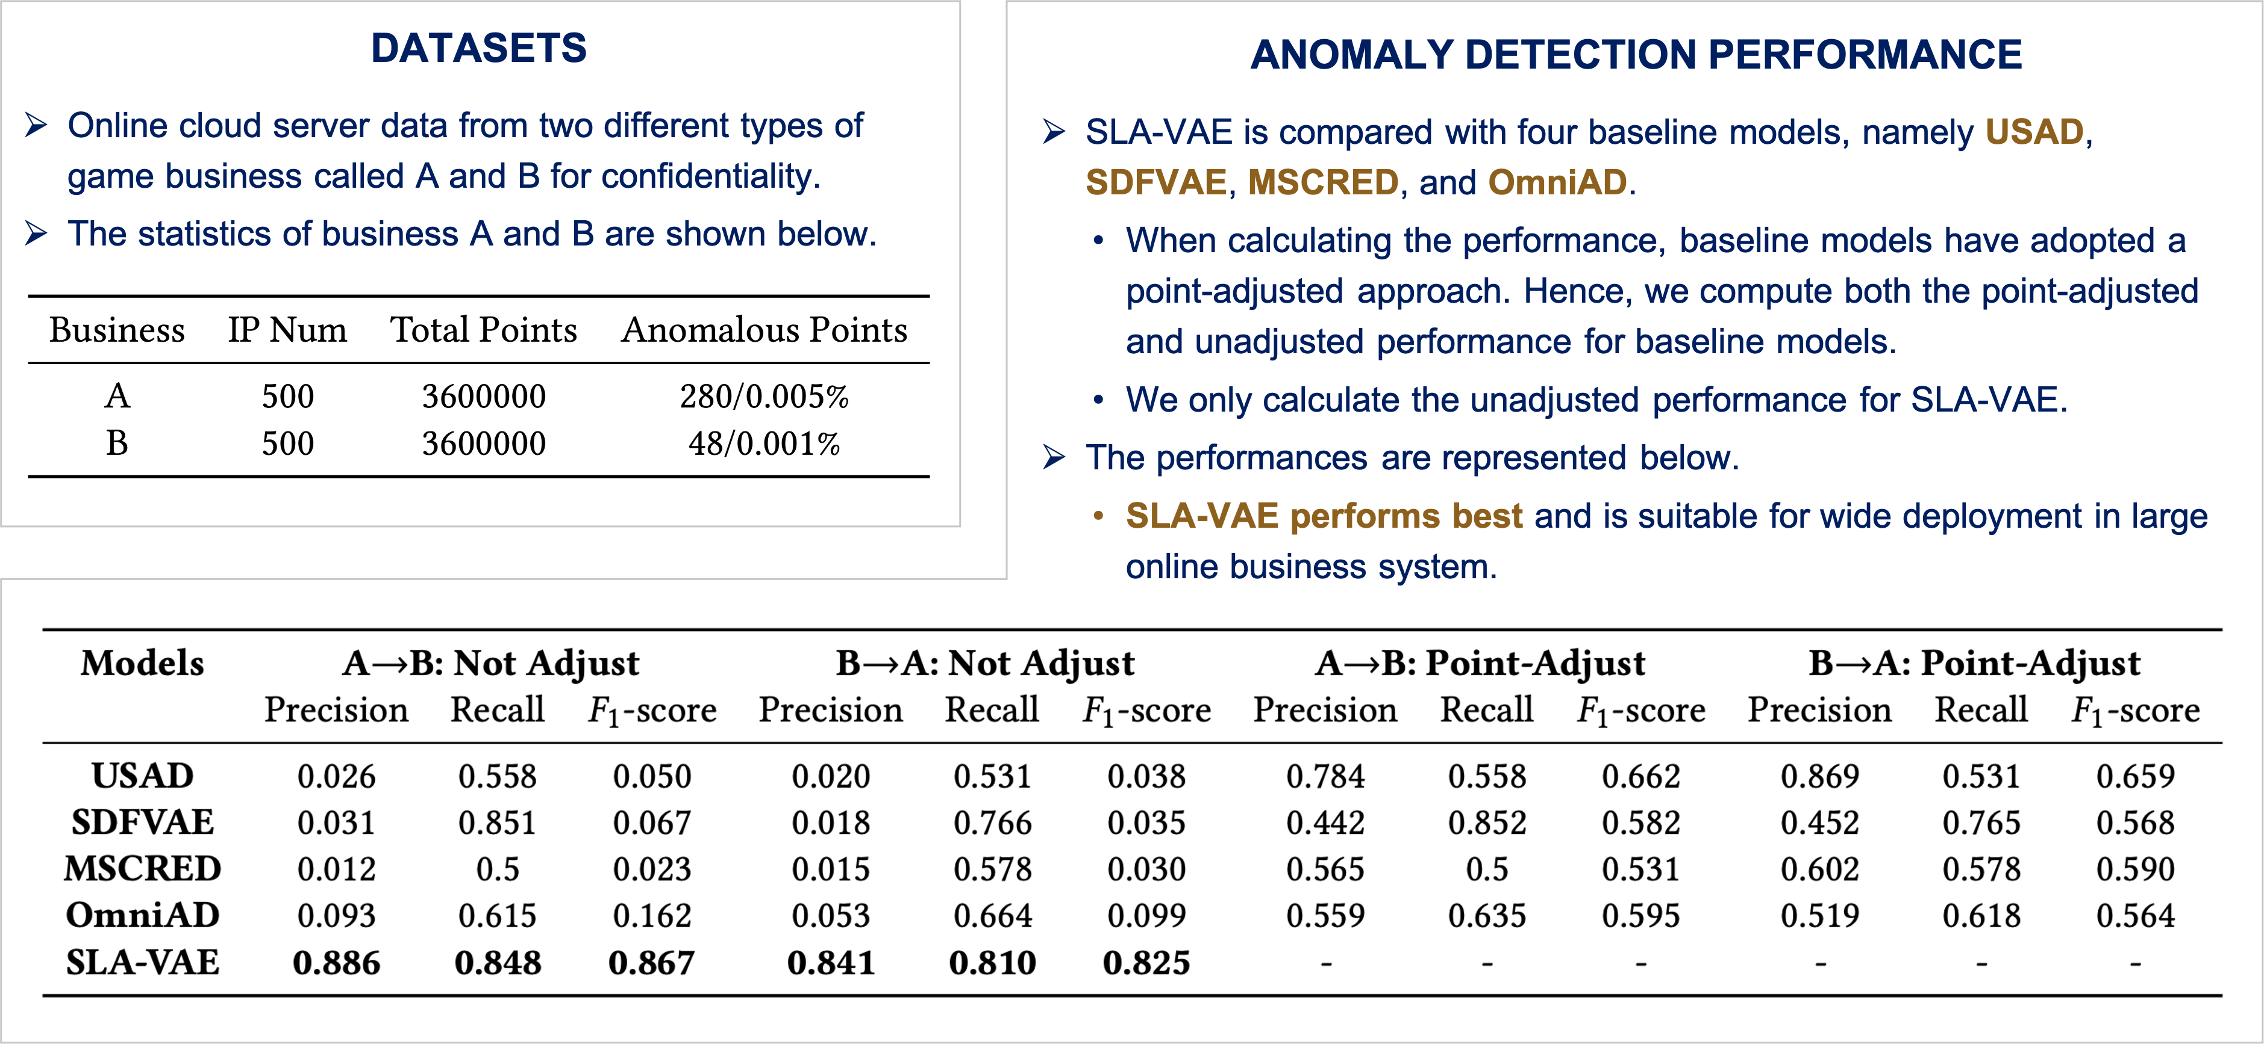
基于半监督主动学习的故障检测
Tao Huang, Pengfei Chen*, A Semi-Supervised VAE Based Active Anomaly Detection Framework in Multivariate Time Series for Online Systems, WWW 2022, CCF A.

Slide 48
4.
展望

Slide 49
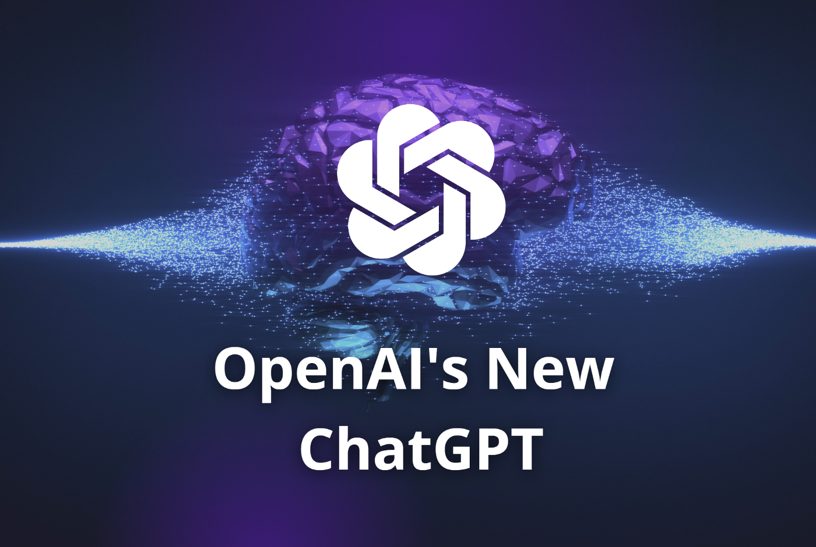
基于大模型的故障修复
Recommending Root-Cause and Mitigation Steps for Cloud Incidents using Large Language Models
将ChatGPT模型压缩，并利用已知的故障处理进行对模型进行微调，获得故障处理模型可以定位根因以及推荐修复方案。

Slide 50
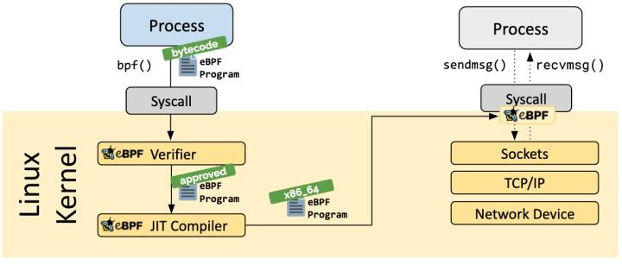
深度“观察”
基于eBPF的细粒度系统行为监控；

Slide 51
找到简单、准确、通用的故障检测方法
复杂性
通用性
准确性
?

Slide 52
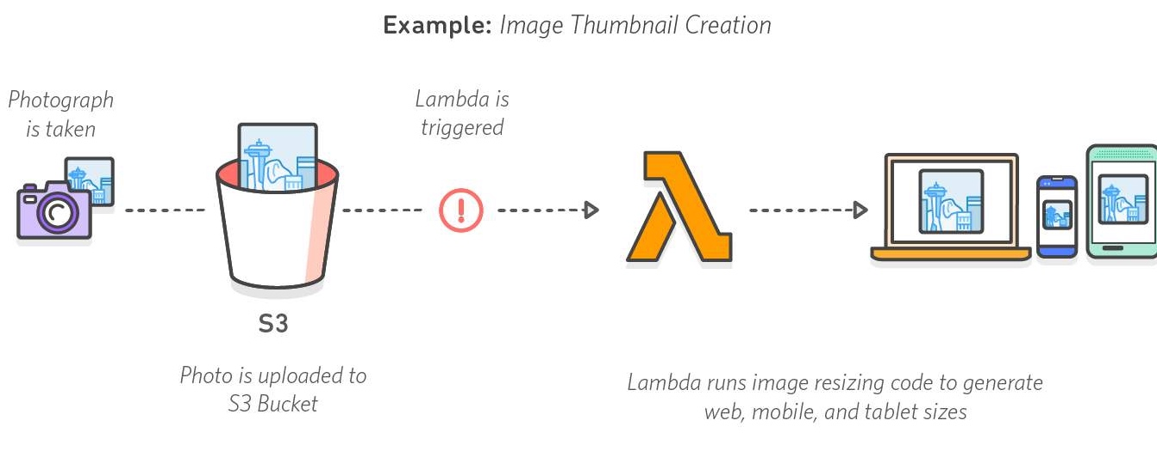
面向新型计算环境的故障管理
针对新型软件架构如ServiceMesh、Function as a service、算力网络的智能运维；
ServiceMesh
FaaS

Slide 53
谢谢

